Slide 1

打卡系統操作手冊
人臉辨識.ipynb

Slide 2
摘要
環境
系統參數
使用說明

Slide 3
環境
作業系統：win10、win11
套件版本：
python = 3.9.9
opencv = 4.6.0.66
arcface = 0.0.8
deepface = 0.0.75
matplotlib = 3.5.2

Slide 4
系統參數
打卡txt檔案路徑：與專案資料夾同路徑下，預設名稱output.txt
打卡txt紀錄格式：”英文名字 at 時間 punch cad.”
程式名稱：人臉辨識.ipynb，使用jupyter notebook開啟
圖片資料庫：資料夾以不同人員區分
圖片資料庫人名：英文名字，中文會發生不預期錯誤
圖片：.jpg

Slide 5
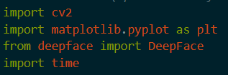
使用說明 即時辨識打卡系統(opencv+arcface)
Step 1.安裝相關模組(pip install 模組 == 版本)
pip install opencv-python == 4.6.0.66
pip install arcface == 0.0.8
pip install deepface == 0.0.75
pip install matplotlib == 3.5.2

Slide 6
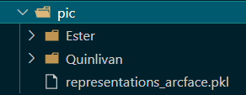
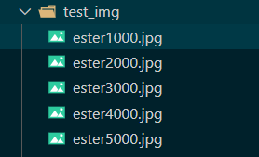
使用說明 即時辨識打卡系統(opencv+arcface)
Step 2.建立圖片資料夾
(預設)路徑：./pic/人員英文名稱
P.S.圖檔名稱請使用英文數字
圖片資料庫
補充事項：
首次執行會比較久，為了產生.pkl，如果有新增圖片，需刪除此檔案，重新執行
(預設)路徑：./test_img
測試圖片資料庫

Slide 7
使用說明 即時辨識打卡系統(opencv+arcface)
鏡頭開啟
讀取畫面
框出人臉
辨識人員
顯示人員名稱 顯示當前時間
紀錄在txt
按esc即可結束程式
Step 3.開始執行程式

Slide 8
使用說明 即時辨識打卡系統(opencv+arcface)

